Slide 1
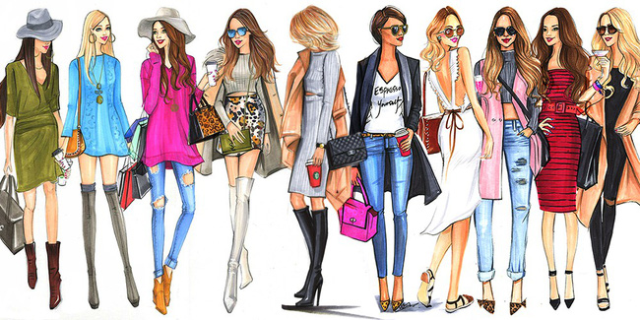
TIẾT 23, 24 - BÀI 9
THỜI TRANG

Slide 2
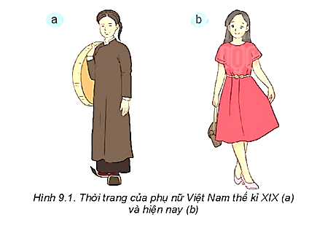
I. THỜI TRANG TRONG CUỘC SỐNG
Nêu sự khác biệt về thời trang của phụ nữ Việt Nam giữa hai thời điểm khác nhau trong hình

Slide 3
I. THỜI TRANG TRONG CUỘC SỐNG
- Hình a: trang phục dài, kín đáo, tóc vấn khăn, màu sắc giản dị.
- Hình b: trang phục gọn gàng, thoải mái, kết hợp thêm các phụ kiện như giày, túi xách, đai váy nên người phụ nữ trẻ trung, quyến rũ hơn, màu sắc tươi sáng.

Slide 4
I. THỜI TRANG TRONG CUỘC SỐNG

+ Thời trang là những kiểu trang phục được sử dụng phổ biến trong xã hội vào một khoảng thời gian nhất định.
+ Sự thay đổi của thời trang thể hiện qua: kiểu dáng, chất liệu, màu sắc, đường nét và họa tiết…của trang phục.
+ Thời trang thay đổi do ảnh hưởng của các yếu tố như văn hóa, xã hội, kinh tế, sự phát triển của khoa học và công nghệ…

Slide 5
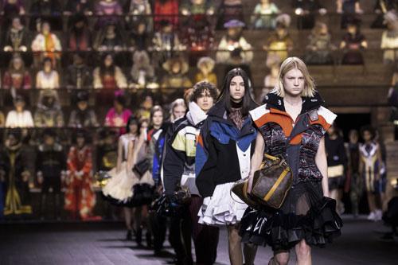
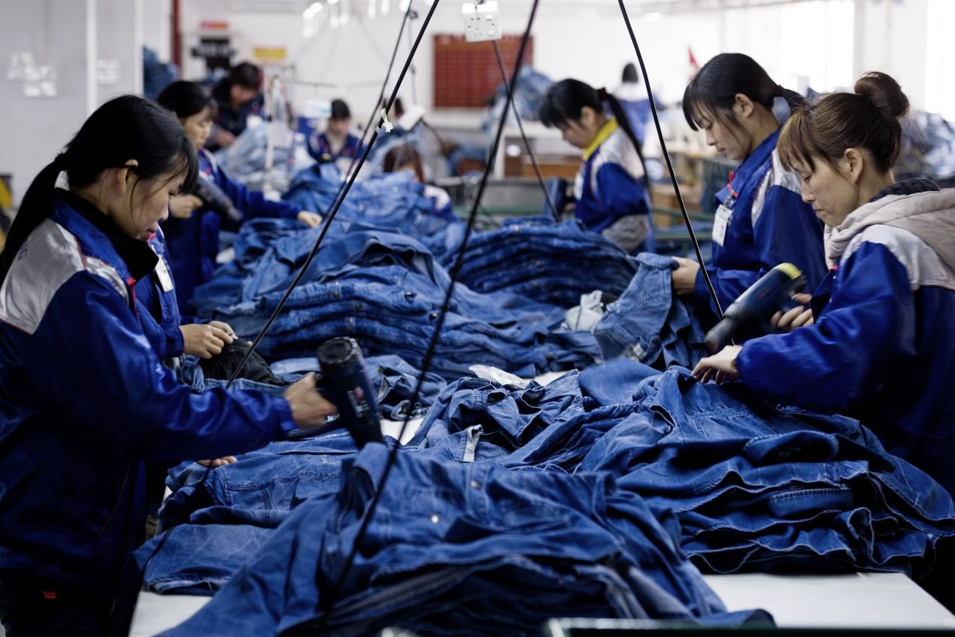
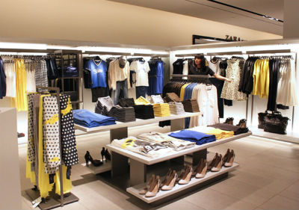
NGÀNH CÔNG NGHIỆP THỜI TRANG
Ngành công nghiệp thời trang bao gồm nhiều lĩnh vực như thiết kế, sản xuất, phân phối, quảng bá, tiêu thụ...các loại trang phục. Ngành này mang lại nhiều việc làm cho người lao động.

Slide 6
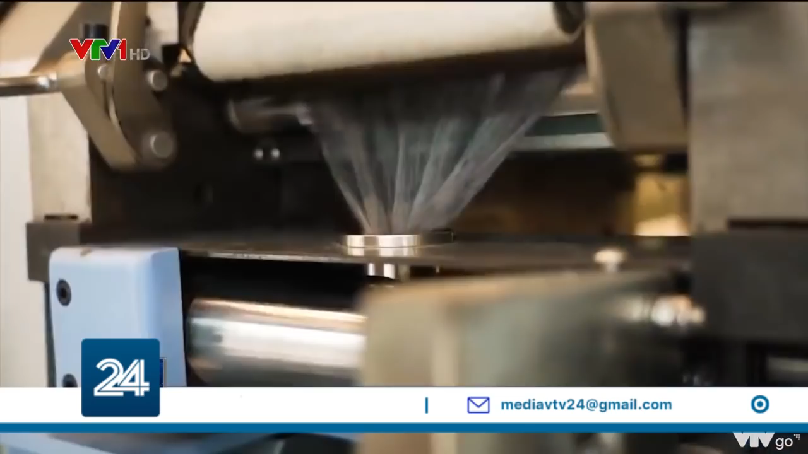
NGÀNH CÔNG NGHIỆP THỜI TRANG

Slide 7
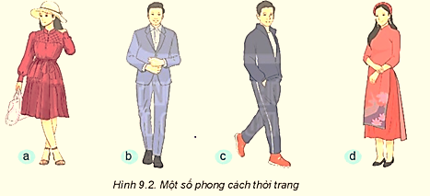
II. MỘT SỐ PHONG CÁCH THỜI TRANG
Em hãy cho biết các bộ trang phục trong hình thể hiện phong cách thời trang nào?

Slide 8
II. MỘT SỐ PHONG CÁCH THỜI TRANG
- Hình a: phong cách lãng mạn
- Hình b: phong cách cổ điển
- Hình c: phong cách thể thao
- Hình d: phong cách dân gian

Slide 9
II. MỘT SỐ PHONG CÁCH THỜI TRANG
Phong cách thời trang là gì? Em thích mặc loại phong cách nào nhất?

Slide 10
II. MỘT SỐ PHONG CÁCH THỜI TRANG
Phong cách thời trang là cách mặc trang phục tạo nên vẻ đẹp, nét độc đáo riêng cho từng cá nhân.
Hoàn thành bảng sau
Phong cách | Đặc điểm của trang phục | Ứng dụng
Cổ điển
Thể thao
Dân gian
Lãng mạn

Slide 11
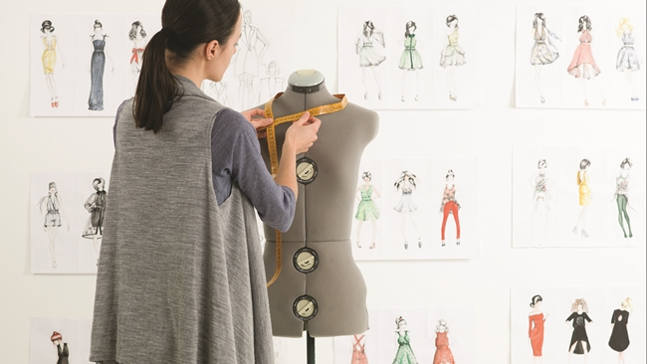
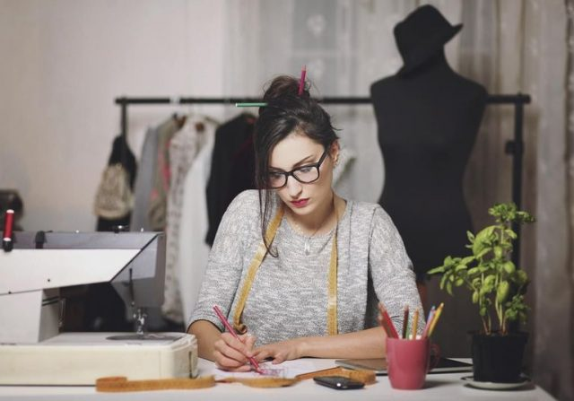
II. MỘT SỐ PHONG CÁCH THỜI TRANG
Nhà thiết kế thời trang thiết kế quần áo, phụ kiện, giày dép và tạo ra những bộ sưu tập, dòng sản phẩm thời trang. Họ vẽ phác thảo, lựa chọn chất liệu và hoa văn; chỉ dẫn cách sản xuất sản phẩm theo thiết kế.

